Slide 1

微型专题突破系列(七)
巧解化学反应速率和化学平衡的图象题

Slide 2


【考情播报】
化学反应速率和化学平衡的图象类试题是一种特殊题型,其特点是:图象是题目的主要组成部分,把所要考查的化学知识寓于图中曲线上,具有简明、直观、形象的特点。该类试题以选择题为主要题型,偶尔也会在非选择题中出现。因为图象是用二维坐标表示的,所以该类试题包含的信息量比较大,随着高考的不断改革以及对学科能力要求的不断提高,这种数形结合的试题将频频出现。常见的命题角度有:

Slide 3
(1)以物质的量(或浓度)随时间的变化图象为载体,考查化学反应速率的表示方法及其相关计算;
(2)以反应过程速率随时间的变化图象为载体,考查反应速率的影响因素及相关分析;
(3)以物质的含量随时间的变化图象为载体,考查外界条件对化学平衡的影响以及平衡移动过程中相关量的变化分析;
(4)以反应速率随温度、压强等的变化图象为载体,考查化学平衡移动的规律及化学反应方向的判断。

Slide 4

【答题必备】
1.化学反应速率:
(1)掌握1条规律:对于可逆反应mA(g)+nB(g) pC(g),
v(A)∶v(B)∶v(C)=Δn(A)∶Δn(B)∶Δn(C)=
Δc(A)∶Δc(B)∶Δc(C)=m∶n∶p。
(2)理解5个因素:增大反应物浓度、增大气体反应物压强、升高温度、使用催化剂、增大反应物表面积,化学反应速率均增大,反应时间将缩短,达到平衡的时间也缩短。反之,反应速率将减小,反应时间将变长,达到平衡的时间将延长。

Slide 5
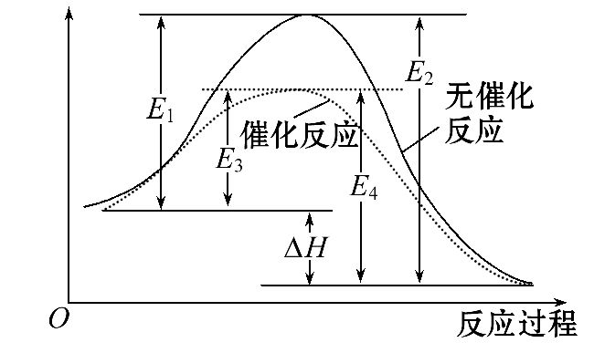
(3)了解1个图象。
其中:
E₁—正反应活化能 E₂—逆反应活化能
ΔH=E₁-E₂=E₃-E₄。

Slide 6
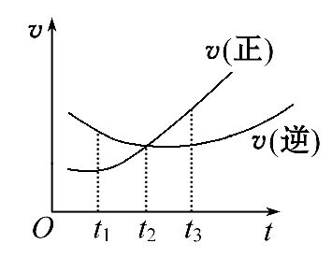
2.化学平衡的移动:
(1)掌握平衡特征。
①v(正)=v(逆)>0。
例如 ,
只有在t₂时刻反应才达到平衡。

Slide 7
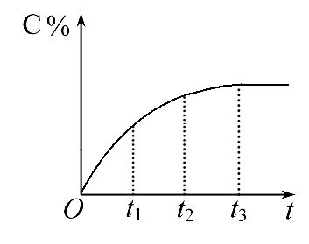
②反应体系中各物质的质量或浓度保持不变。
例如 ,
只有在t₃时刻反应才达到平衡状态。
③反应物的转化率不变。

Slide 8
(2)理解1个原理。
勒夏特列原理(化学平衡移动原理):如果改变影响化学平衡的条件(浓度、压强、温度等)之一,平衡将向着能够减弱这种改变的方向移动。

Slide 9

【典题示例】
角度一 速率-压强(或温度)图象
下列各图是温度(或压强)对反应：
2A(s)+2B(g) 2C(g)+D(g)^{①} (正反应为吸热反应^{②})的正、逆反应速率的影响，曲线交点表示建立平衡时的温度或压强，其中正确的是( )

Slide 10
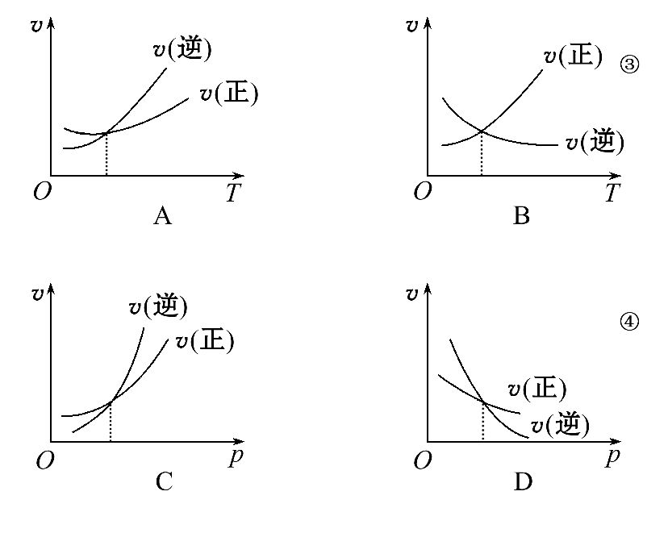

Slide 11
【典题剖析】抽丝剥茧 溯本求源
关键信息 | 信息分析与迁移
信息① | A为固体，正反应是气体体积扩大的反应
信息② | 正反应ΔH>0
信息③ | 速率-温度图象，温度升高，正、逆反应速率都应增大，且v(正)>v(逆)
信息④ | 速率-压强图象，压强增大，正、逆反应速率都应增大，且v(逆)>v(正)

Slide 12
【尝试解答】无论是升高温度还是增大压强,v(正)、v(逆)均应增大。B项中v(逆)减小,D项中v(正)和v(逆)均减小,故B、D项均错误;该反应的正反应是一个气体分子数增大的吸热反应,升高温度,平衡向正反应方向移动,则v(正)>v(逆),A项错误;增大压强,平衡向逆反应方向移动,则v(逆)>v(正),C项正确。
【答案】C

Slide 13

角度二 含量(或转化率)-时间图象
(2015·临沂模拟)T₀℃时,在2 L的密闭容器中发生反应:
X(g)+Y(g) Z(g)(未配平),各物质的物质的量随时间变化的关系如图a所示。其他条件相同,温度分别为T₁℃、T₂℃时发生反应,X的物质的量随时间变化的关系如图b所示。下列叙述正确的是( )

Slide 14
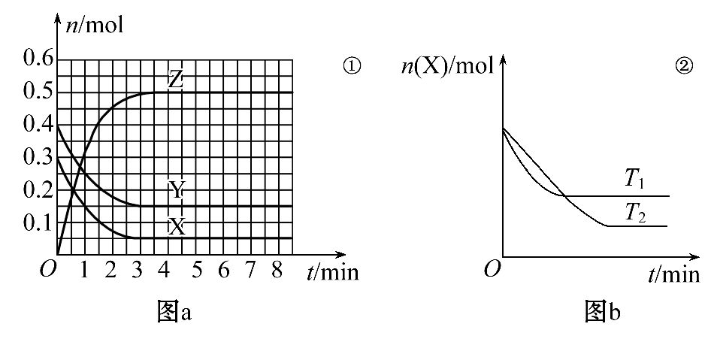

Slide 15
A.该反应的正反应是吸热反应
B.T₀ ℃，从反应开始到平衡时：v(X)＝0.083 mol·L⁻¹·min⁻¹
C.图a中反应达到平衡时，Y的转化率^{③}为37.5%
D.T₁℃时，若该反应的平衡常数K＝50，则T₁＜T₀

Slide 16
【典题剖析】抽丝剥茧 溯本求源
关键信息 | 信息分析与迁移
信息① | 物质的量-时间图象，X、Y、Z的物质的量变化之比等于化学计量数之比
信息② | 物质的量-时间图象，先拐先平，T₁温度高于T₂
信息③ | 转化率＝(Y的转化量/Y的起始量)×100%

Slide 17
【尝试解答】根据“先拐先平,数值大”的原则可推知,T₁>T₂,温度越高,X的物质的量越大,则平衡向左移动,正反应放热,A不正确;v(X)=(0.3 mol -0.05 mol)/(2 L×3 min)=
0.041 7 mol·L⁻¹·min⁻¹,B不正确;Y的转化率为(0.4-0.15)/0.4×
100%=62.5%,C不正确;由图a可知X、Y、Z物质的量变化之比为1∶1∶2,则K₀为33.3<50,平衡常数越小,温度越高,D正确。
【答案】D

Slide 18
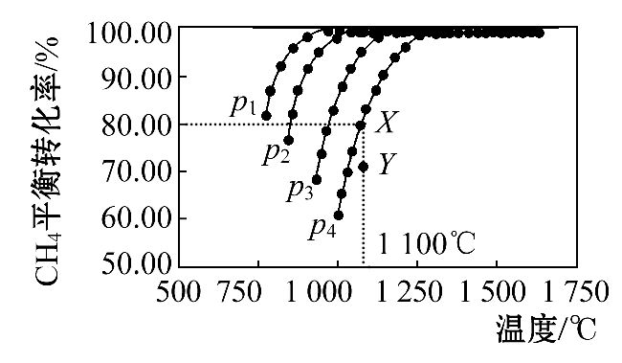
角度三 恒温线(或恒压线)图象
(2015·长沙模拟)在恒容密闭^{①}容器中通入物质的量浓度均为
0.1 mol·L⁻¹的CH₄与CO₂，在一定条件下发生反应：CO₂(g)+CH₄(g)
2CO(g)+2H₂(g)^{②}，测得CH₄的平衡转化率与温度及压强的关
系如图所示，下列有关说法一定正确的是( )

Slide 19
A.上述反应的ΔH^{③}>0
B.压强p₁>p₂>p₃>p₄^{④}
C.1 100 ℃该反应的平衡常数为64
D.压强为p₄时，在Y点^{⑤}：v(正)<v(逆)

Slide 20
【典题剖析】抽丝剥茧 溯本求源
关键信息 | 信息分析与迁移
信息① | 容器的体积不变，压强可能变化
信息② | 正反应是气体体积扩大的反应
信息③ | 根据平衡转化率与温度的变化关系判断
信息④ | 根据某一温度下，转化率与压强的关系判断
信息⑤ | 压强为p₄时，Y点在图线以下，趋于平衡，反应应向正反应方向进行

Slide 21
【尝试解答】分析图象可知:升高温度,平衡正向移动,正反应为吸热反应,A正确;由反应方程式可知,增大压强时,平衡逆向移动,结合图象可知压强:p₁<p₂<p₃<p₄,B错误;1 100℃该反应达平衡时,CH₄的转化率是80%,根据计算可知平衡常数为1.638 4,C错误;压强为p₄时,在Y点未达平衡,反应正向进行,v(正)>v(逆),D错误。
【答案】A

Slide 22
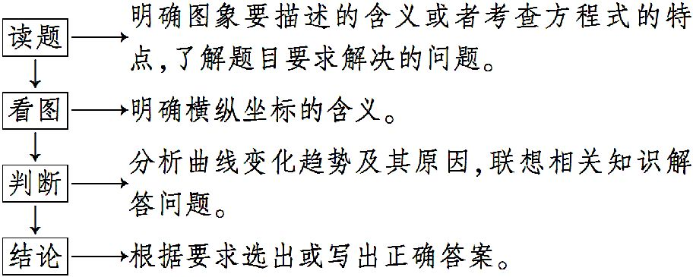
【类题通法】
解答化学反应速率和化学平衡图象题的思路、步骤与技巧
1.解题思路:

Slide 23
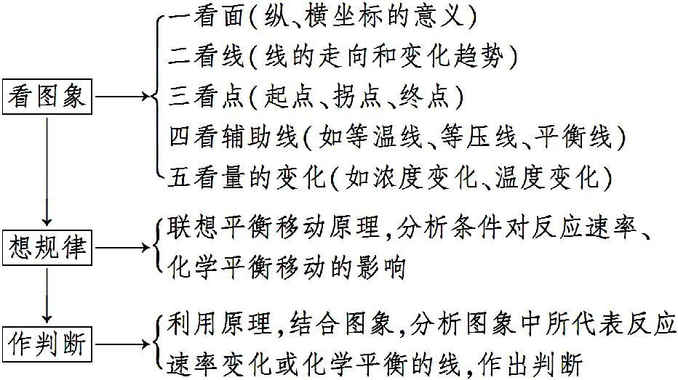
2.解题步骤:

Slide 24
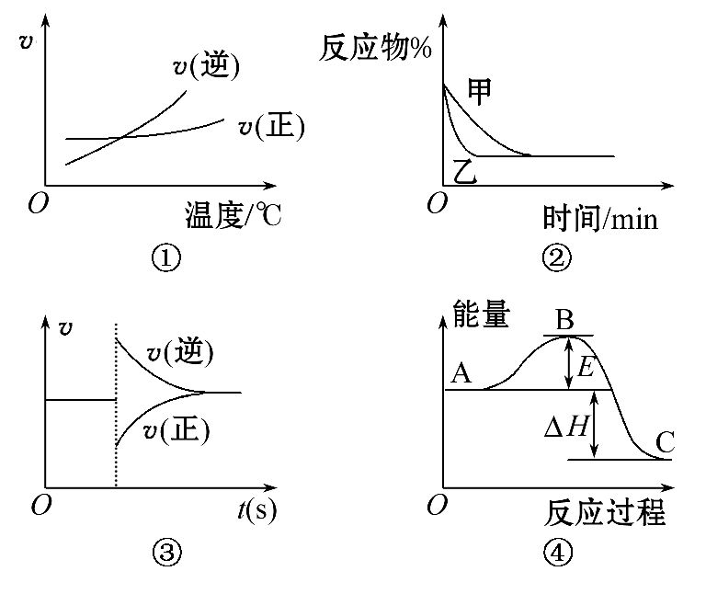
【类题备选】1.(2015·泰安模拟)化学中常用图象直观地描述化学反应的进程或结果。下列对图象描述叙述正确的是( )

Slide 25
A.根据图①可判断可逆反应A₂(g)+3B₂(g) 2AB₃(g)的ΔH>0
B.图②可以表示压强对可逆反应2A(g)+B(g) 3C(g)+D(s)的影响,乙的压强大
C.图③可以表示对某化学平衡体系改变温度后反应速率随时间的变化
D.据图④判断,物质A反应生成物质C的ΔH>0

Slide 26
【解析】选B。据图①可知,曲线交点之前,反应未达平衡,交点时处于
平衡状态。交点后升高温度逆反应速率比正反应速率增加得快,说明
平衡向逆反应方向移动。由于升高温度平衡向吸热反应方向移动,故
可判断可逆反应A₂(g)+3B₂(g) 2AB₃(g)正反应是放热反应,即
ΔH<0,故A错误。由图②知,由甲到乙,达到平衡时间缩短,说明条件
改变使乙的反应速率加快,但平衡时反应物的转化率不变,即改变条件
平衡不移动,对可逆反应2A(g)+B(g) 3C(g)+D(s),反应前后体积

Slide 27
不变,所以增大压强平衡不移动,故B正确。曲线图③中改变条件后,逆反应速率增大,正反应速率降低,所以不可能改变的是温度,C错误。据图④知,物质A的总能量高于物质C的总能量,所以A生成C是放热反应,则ΔH<0,D不正确。

Slide 28
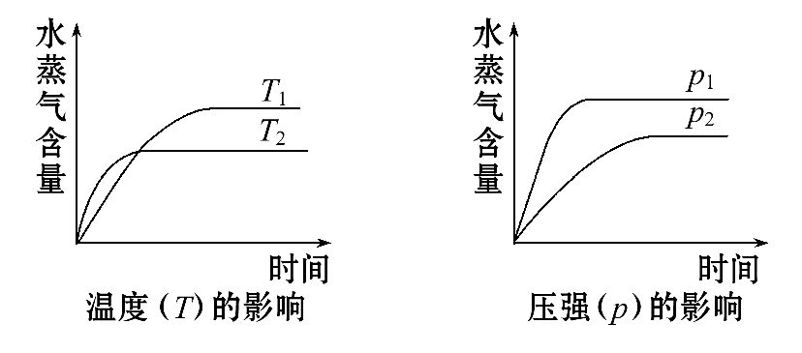
2.一定条件下,下列反应中水蒸气含量随反应时间的变化趋势符合如图的是 ( )

Slide 29
A.CO₂(g)+2NH₃(g) CO(NH₂)₂(s)+H₂O(g) ΔH<0
B.CO₂(g)+H₂(g) CO(g)+H₂O(g) ΔH>0
C.CH₃CH₂OH(g) CH₂＝CH₂(g)+H₂O(g) ΔH>0
D.2C₆H₅CH₂CH₃(g)+O₂(g) 2C₆H₅CH＝CH₂(g)+ 2H₂O(g) ΔH<0

Slide 30
【解析】选A。由温度-含量图象可知,T₂先达到平衡,因此T₂>T₁,温度升高,水蒸气含量减少,正反应是放热反应,因此B、C不符合题意;由压强-含量图象可知,p₁先达到平衡,即p₁>p₂,随着压强的增加,水蒸气含量增加,因此正反应是气体体积减小的反应,D不符合题意,只有A符合题意。

Slide 31
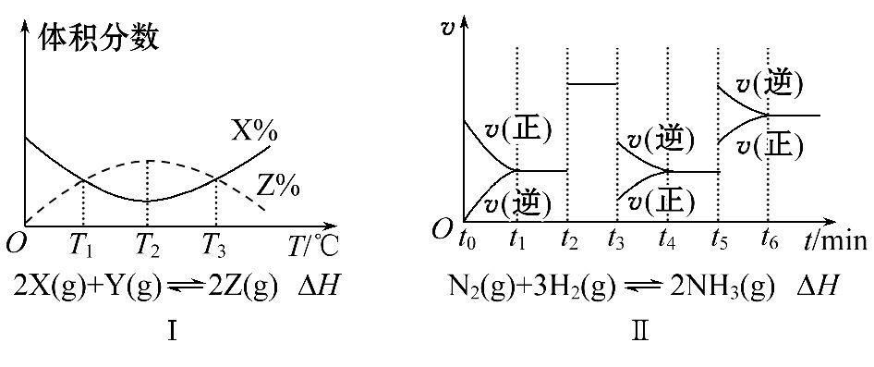
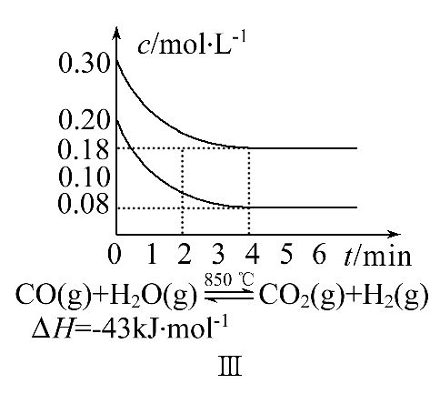
3.(双选)(2015·阳江模拟)根据下列图象,说法正确的是( )

Slide 32
A.由图Ⅰ知,当横坐标代表温度和时间时,反应在T₁、T₃处达到平衡,且该反应的ΔH<0
B.由图Ⅱ知,反应在t₆时刻,NH₃体积分数最大
C.由图Ⅱ知,t₃时采取减小反应体系压强的措施
D.图Ⅲ表示在10 L容器、850℃时的反应,由图知,到4 min时,反应放出51.6 kJ的热量

Slide 33
【解析】选C、D。由图Ⅰ知,T₁处未达到平衡,T₂处达到平衡状态,T₃是否处于平衡状态无法判断,A错误;由图Ⅱ得:t₁～t₃应该是NH₃的质量分数最大的时候,因t₃、t₅时刻平衡都逆向移动,NH₃的体积分数减小,B错误;图Ⅱt₃时v(逆)、v(正)都减小,且v(逆)>v(正),则采取的措施是减小压强,C正确;由图Ⅲ可知,反应1 mol CO放热43 kJ。容积为10 L,平衡时消耗n(CO)=n(H₂O)=1.2 mol,则放热为51.6 kJ,D正确。

Slide 34
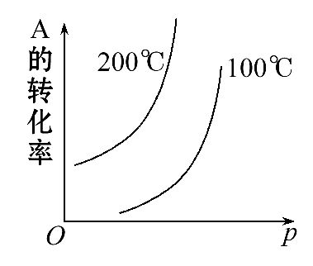
4.对于可逆反应:mA(g)+nB(g) pC(g)+qD(g)(m、n、p、q均为化学计量数),根据图示曲线回答:

Slide 35
(1)正反应是________(填“吸热”或“放热”)反应。
(2)m+n________p+q(填“>”“<”或“=”)。
(3)若将纵坐标A的转化率换成A在平衡混合物中的质量分数,则逆反应是________(填“吸热”或“放热”)反应,m+n ________ p+q(填“>”“<”或“=”)。

Slide 36
【解析】(1)由图知,用“定一议二”的原则,看等压线,温度越高,A的转化率越大,说明平衡向正反应方向移动,运用温度对化学平衡移动的影响规律,升高温度,平衡向吸热反应方向移动,可知该反应的正反应是吸热反应。(2)看等温线,压强越大,A的转化率越大,说明平衡向正反应方向移动,运用压强对化学平衡移动的影响规律,增大压强,平衡向气体体积减小的方向移动,可知该反应的正反应是气体体积减小的反应,即m+n>p+q。(3)若将纵坐标A的转化率换成A在平衡混合物中的质量分数,则与前者相反。
答案:(1)吸热 (2)> (3)吸热 <

Slide 37



Slide 38


Slide 39


